Slide 1


Slide 2

第三课
手机扫一下

Slide 3

导 入 01
生词讲解 02
语法讲解 03
课 文 04
练 习 05

Slide 4


第一部分
导 入
WARM UP

Slide 5
第二部分
生 词
NEW WORDS

Slide 6



第一章 生词
zhuǎn
左转
转
右转
V. turn, change

Slide 7
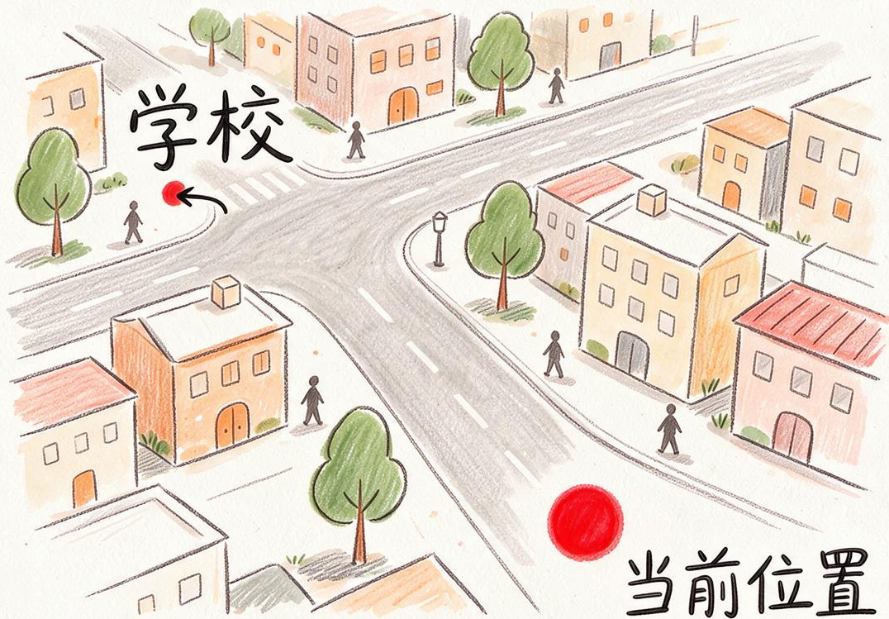
第一章 生词
A：请问学校怎么走？
B：前面左转就到了。

Slide 8


第一章 生词
转身
听到有人叫他，他转身看了看。
你好，请转身。

Slide 9
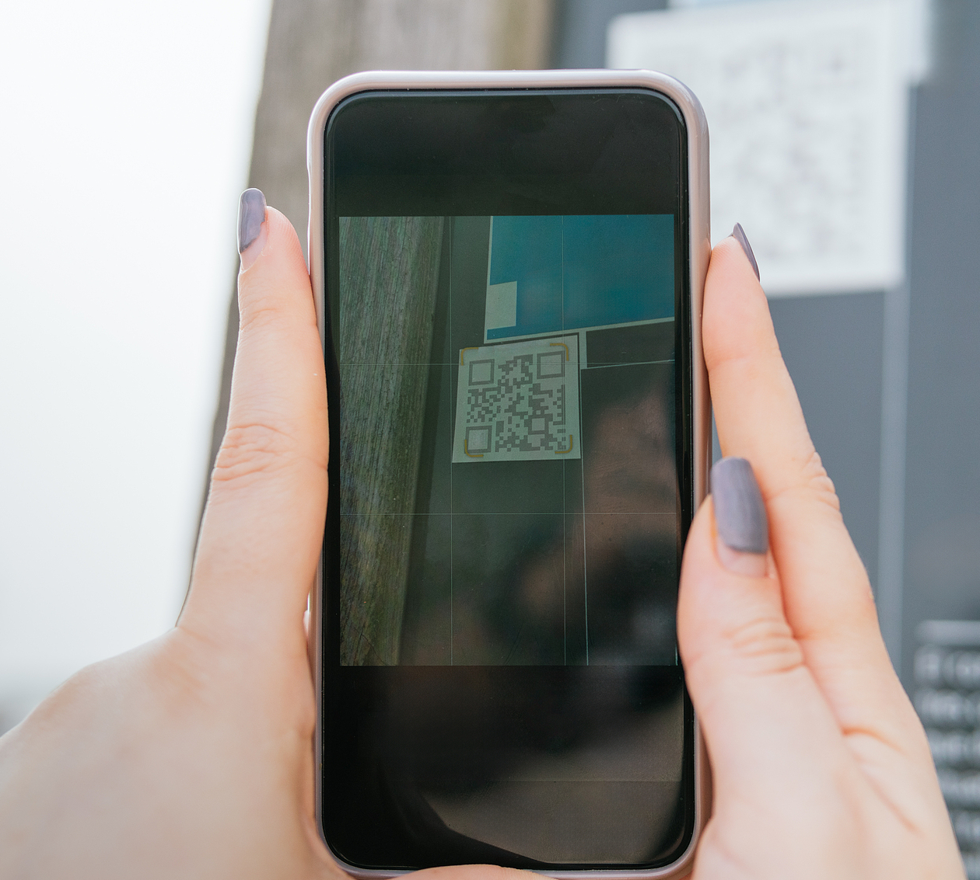
第一章 生词
sǎo
mǎ
扫 码
v. scan the QR code

Slide 10
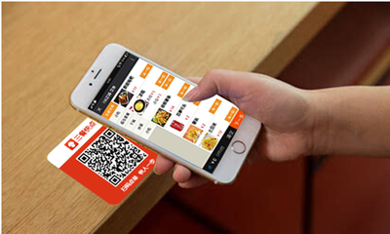
第一章 生词
扫码点餐；扫码结账；
扫这里；
你扫我/我扫你
生活中，还有哪些事情可以扫码完成？

Slide 11

第一章 生词
您好，先生。桌上扫码点餐。
我们加个微信吧，我扫你。

Slide 12

第一章 生词
kuài
dì
快 递
n. express

Slide 13

第一章 生词
快递员
您好，
您的快递到了。

Slide 14

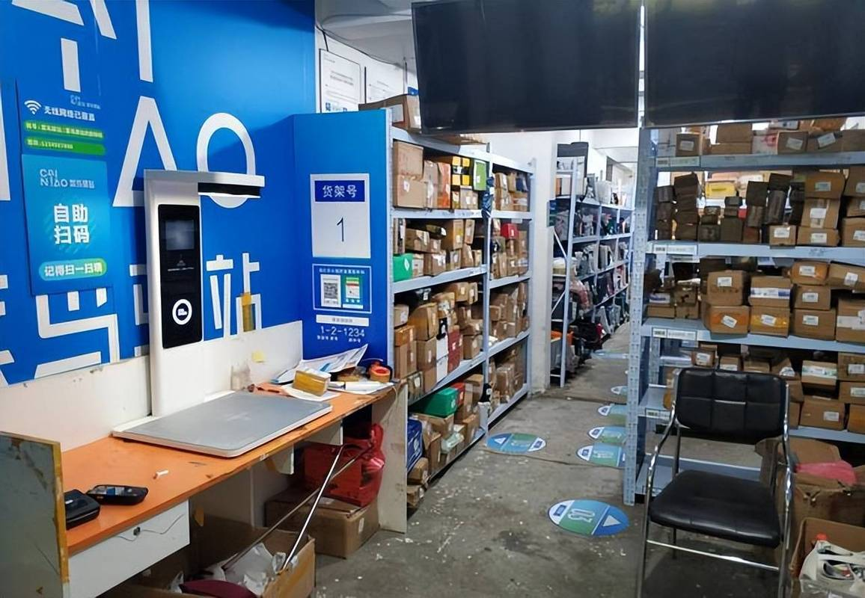
第一章 生词
取快递 / 拿快递
送快递
快递站

Slide 15

第一章 生词
jì
寄快递
寄
寄信
v. send

Slide 16

第一章 生词
把地址发给我，我给你寄过去。

Slide 17
第一章 生词
shú xī
熟 悉
熟悉环境
熟悉一下；不熟悉
v. be familiar with; know well

Slide 18


第一章 生词
这个味道很熟悉。哦！我想起来了，很像茉莉花的味道。

Slide 19

第一章 生词
刚来中国的时候，我对这里并不熟悉。

Slide 20
第一章 生词
dìnɡ
订水
订
订酒店
v. order; book

Slide 21

第一章 生词
小王，下午开会，你提前订一箱水送到办公室。

Slide 22
第三部分
语 法
GRAMMAR

Slide 23
第三章 语法
转折复句“……X是X，就是/不过……”
Adversative Complex Sentence“……X是X，就是/不过……”
该复句中的“X是X”是固定格式，表示肯定某种情况或属性，后边用“就是、不过”等词语表示转折或补充说明，指出前一小句的内容有局限性。例如：
“X是X”in this complex sentence is a fixed pattern, indicating affirmation of a certain situation or attribute, followed by words like “就是” or “不过” to show a turn in meaning or supplementary explanation, pointing out the limitations of the content in the first clause. For example:

Slide 24
第三章 语法
转折复句“……X是X，就是/不过……”
Adversative Complex Sentence“……X是X，就是/不过……”
（1）北京大是大，不过这边的路基本上都是正南正北、
正东正西的，很好找。
大，但是路好找
（2）这个房子便宜是便宜，就是离我的公司太远了。
（3）我们想是想了，就是没想出更好的办法。
便宜，但是远
想了，但是没想出来

Slide 25

第三章 语法
转折复句“……X是X，就是/不过……”
Adversative Complex Sentence“……X是X，就是/不过……”
¥32,000
A：这件大衣好看吗？
好看是好看，就是太贵了！
B：__________________

Slide 26

第三章 语法
转折复句“……X是X，就是/不过……”
Adversative Complex Sentence“……X是X，就是/不过……”
A：这家店好吃吗？我们现在去吧！
好吃是好吃，不过现在去肯定要排队。/不过现在去人很多。
B：__________________

Slide 27
练一练（书p25）
第三章 语法
转折复句“……X是X，就是/不过……”
Adversative Complex Sentence“……X是X，就是/不过……”
（1）A：你们那里凉快了吧？
凉快是凉快了点
B：__________________，不过夏天还没结束，过几天又会热起来了。
（2）A：网购真是太方便了！
就是取快递有点麻烦
B：方便是方便，__________________。
（3）A：你们的作业写完了吗？
写是写完了
就是有几道题不知道写得对不对
B：__________________，__________________________________。

Slide 28
第四部分
课 文
TEXT

Slide 29

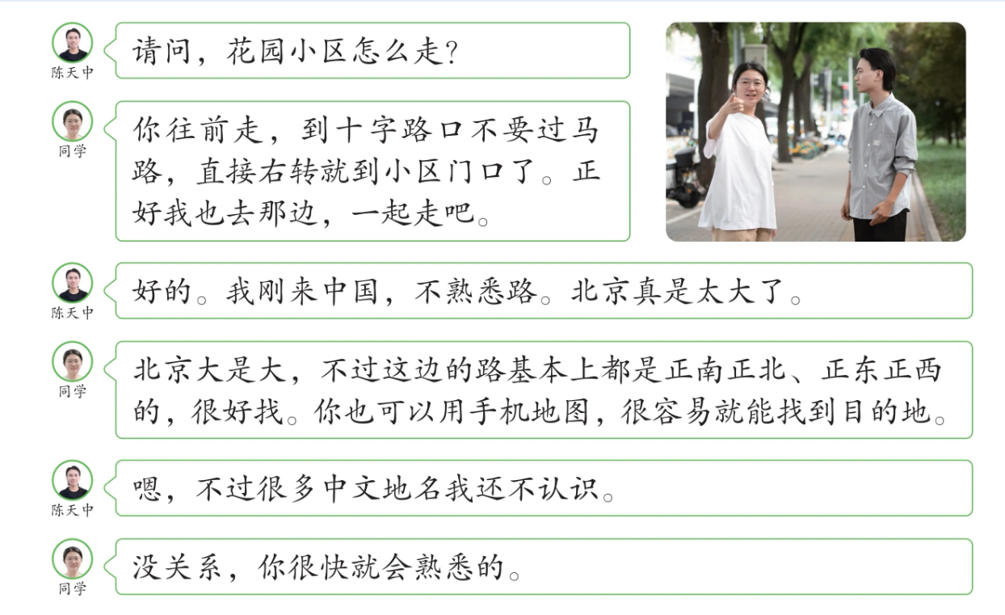
第四章 课文
听对话，选择正确答案。
Listen to the dialogue and choose the correct answer.
（1）陈天中到十字路口后，应该怎么走？
A.向前走 B.向右转
C.向左转 D.向南走
（2）为了找到目的地，同学建议陈天中：（ ）
A.坐地铁
B.买张地图
C.用手机地图
D.问出租车司机

Slide 30
第四章 课文

Slide 31
第五部分
文 化 故 事
CULTURE

Slide 32
字体字号
拼音：Arial，20；英文：Times New Roman
生词：
  例句（楷体，18），所讲词标红；
  常用搭配（宋体，18）
  每个生词2-3个搭配，1-2个例句
图片在左，例句或搭配在右

